Slide 1
Муниципальное бюджетное дошколное образовательное учреждение
Чановский детский сад №
Чановского района Новосибирской области
Презентация на тему:
«Я здесь живу, и край мне этот дорог!»

Slide 2
История рядом!

Slide 3
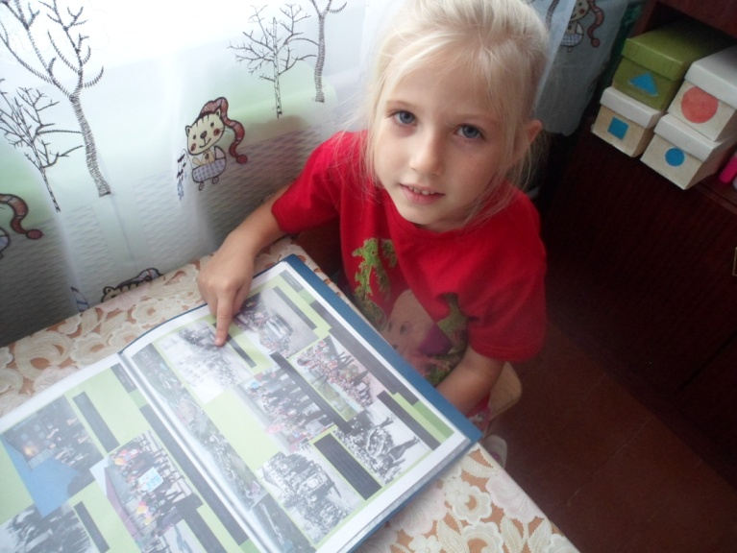
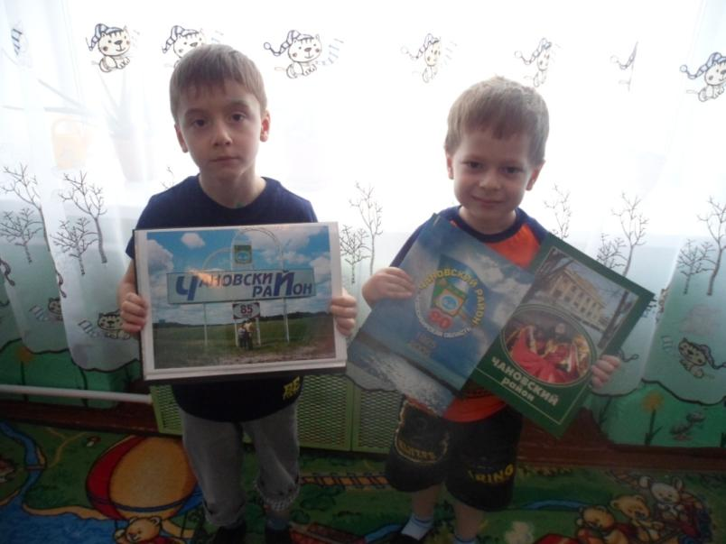
Путешествие в прошлое

Slide 4
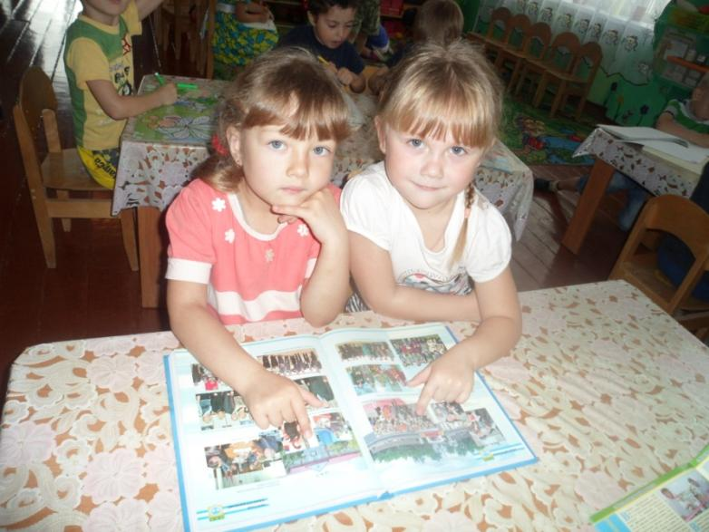
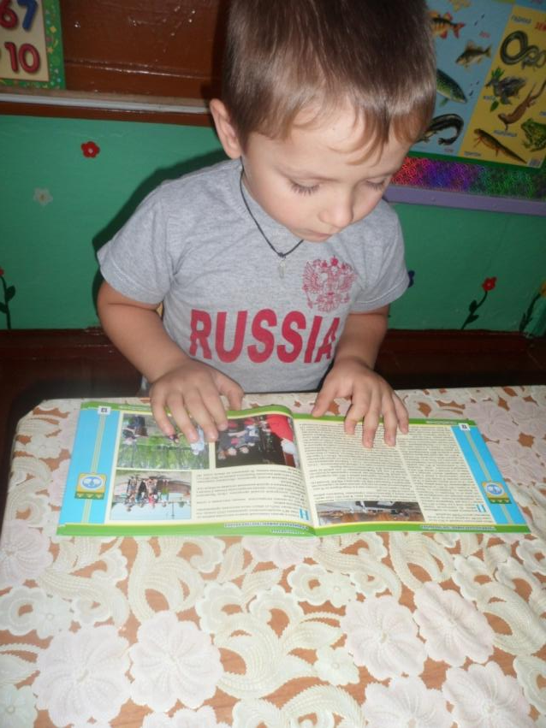
Интересные книжки

Slide 5
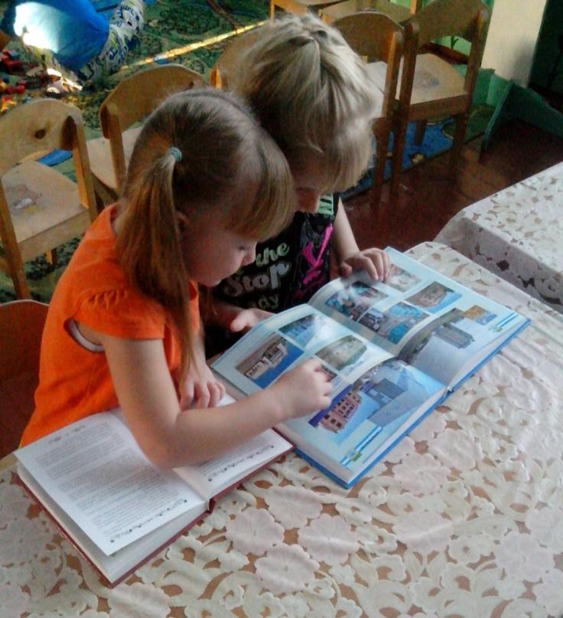
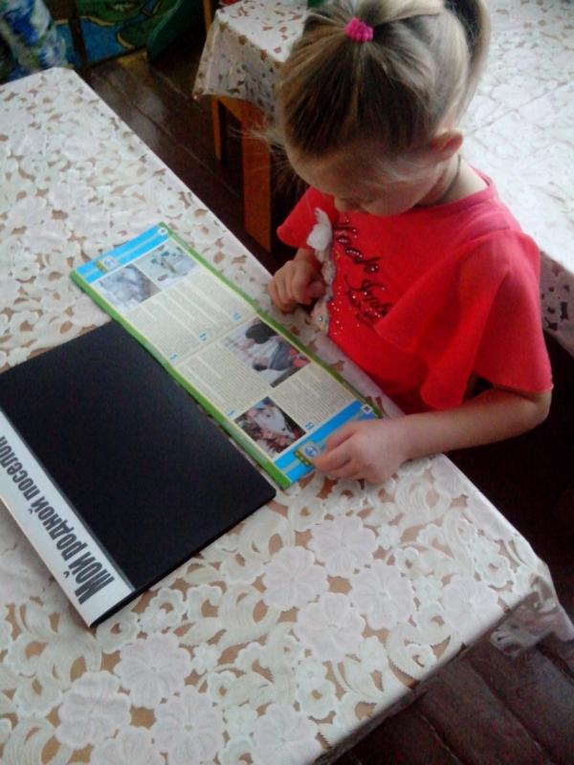

Slide 6
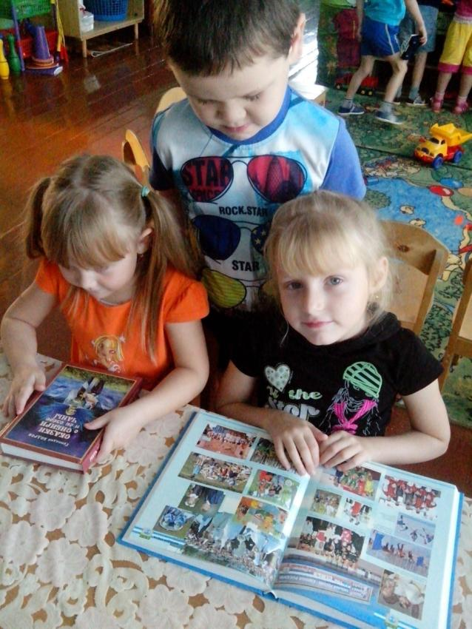
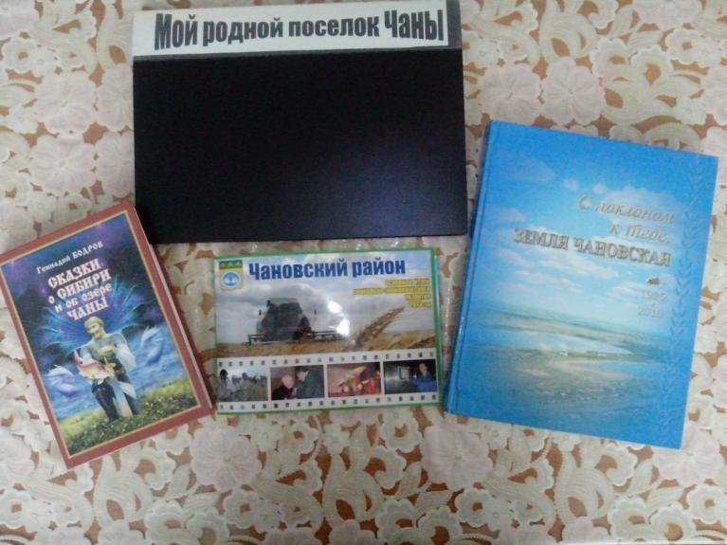
Знакомство с Чановским поэтом Геннадием Бодровым

Slide 7
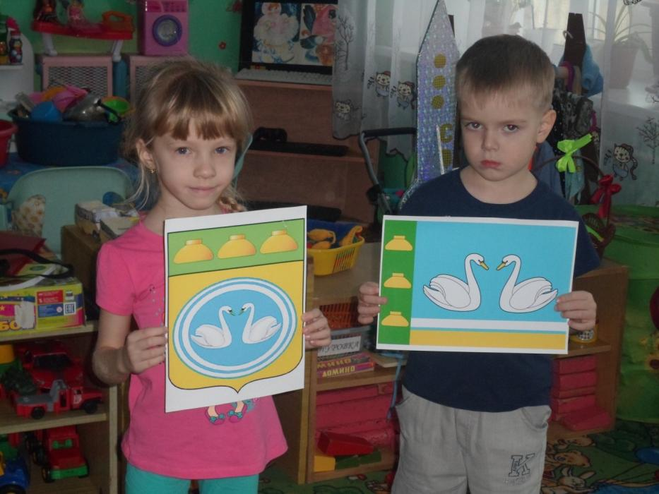
Знакомство с гербом и флагом
Чановского района

Slide 8
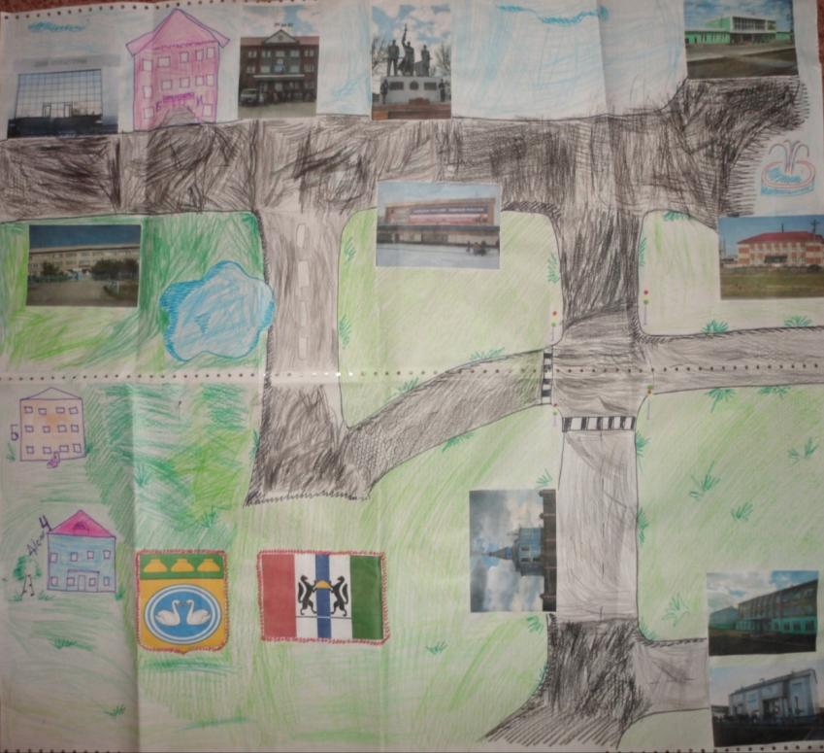
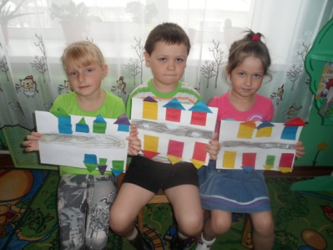
Карта Чановских чудес
Дома на нашей улице

Slide 9
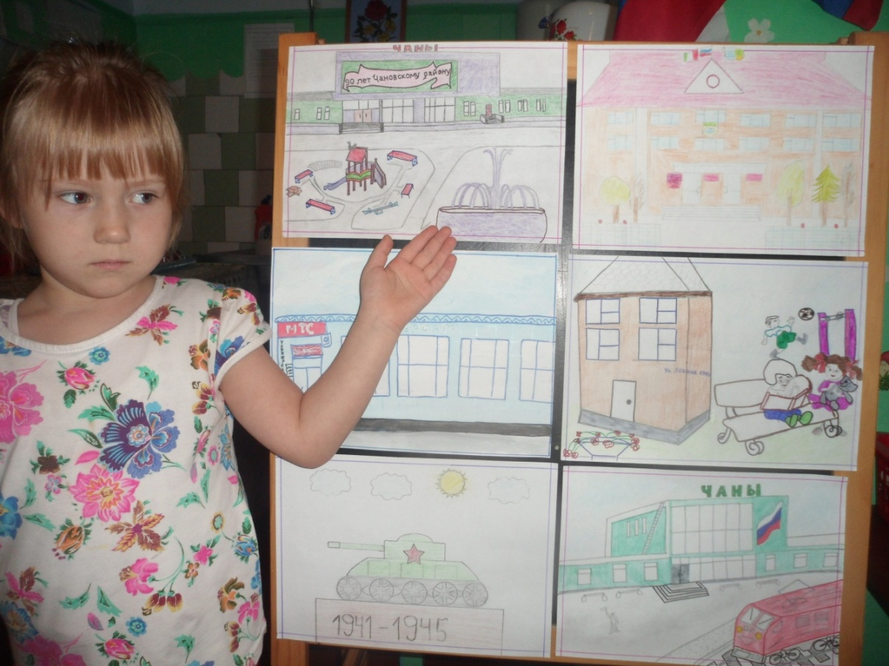
Конкурс рисунков

Slide 10
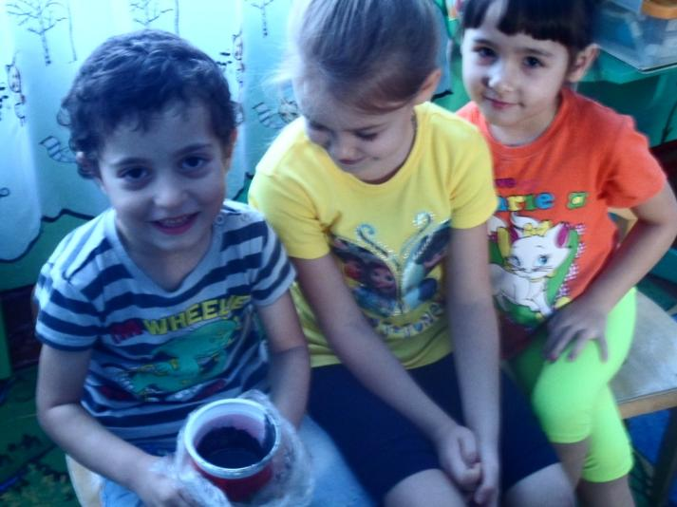
Лечебная рапа и грязь

Slide 11
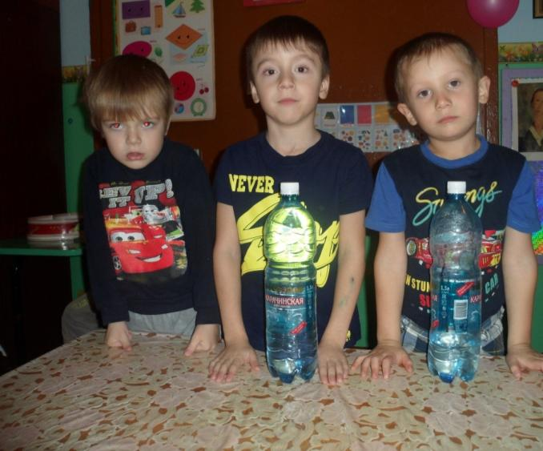
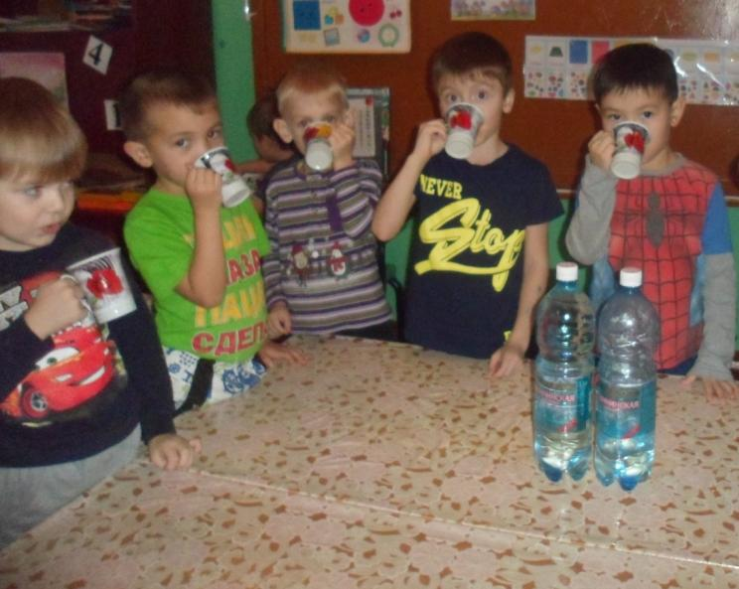
Минеральная вода «Карачинская»

Slide 12
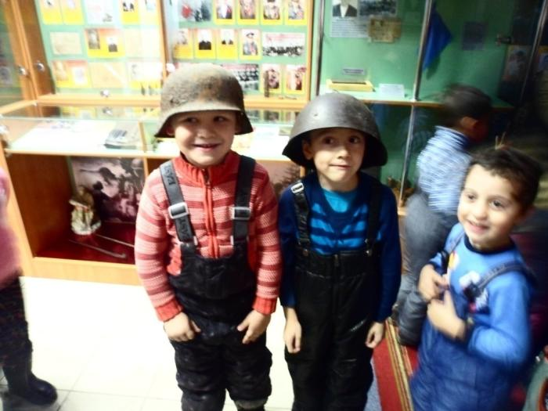
Поездка в краеведческий музей

Slide 13
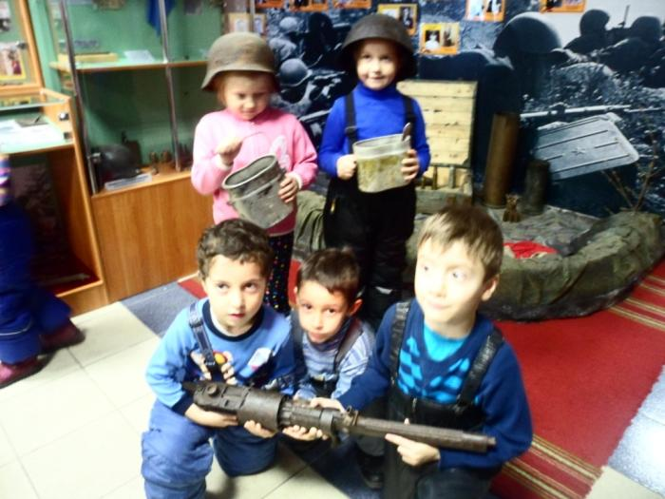

Slide 14
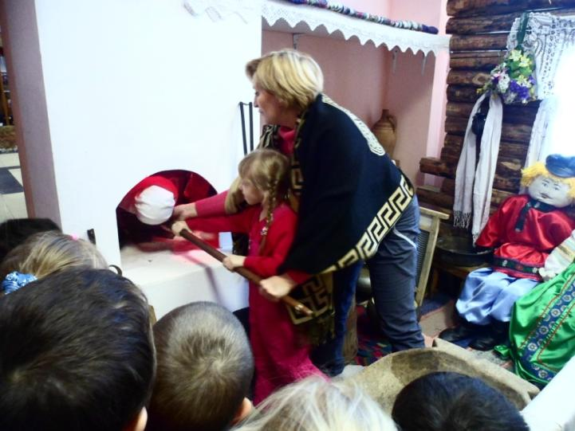

Slide 16
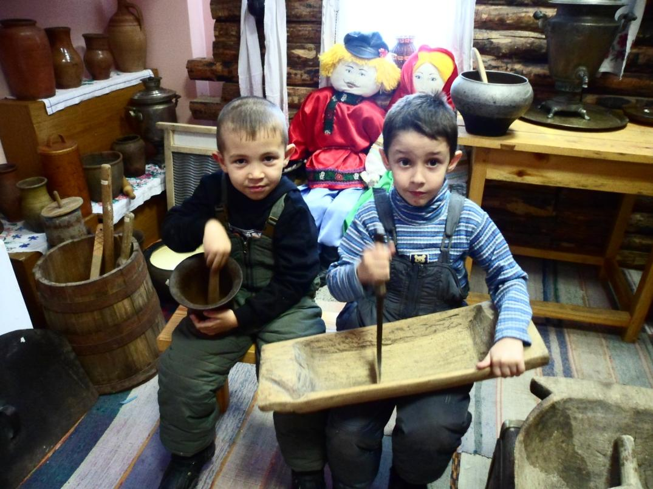

Slide 17
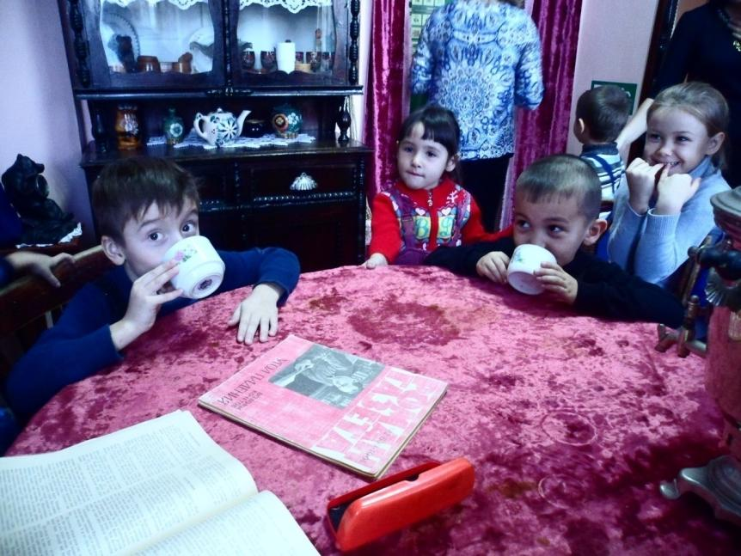

Slide 18
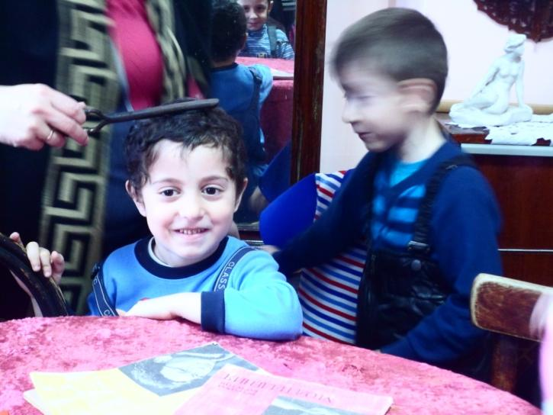

Slide 19
Спасибо за внимание!

